Slide 1

Observatorio de Ocupación y Valor del Suelo
Aprobación del Documento Técnico de Soporte
Comité de Gestión y Desempeño del Sector de Movilidad
17 de diciembre de 2021

Slide 2
Antecedentes
ALCANCES DEFINIDOS PARA LA EMB POR ACUERDO 642 DE 2016 Y ACUERDO 761 DE 2020 - PDD
Liderar, promover, desarrollar y
ejecutar proyectos urbanísticos, en especial de renovación urbana en el área de influencia del proyecto.
ESTUDIO DE FACTIBILIDAD DE LA PRIMERA LÍNEA DEL METRO DE BOGOTÁ (2018)
ACUERDO 07 DE 2021
EMPRESA
METRO DE BOGOTÁ
Artículo 19. Son funciones de la Gerencia de Desarrollo Urbano, Inmobiliario e Ingresos No Tarifarios las siguientes:
f) Dirigir la estructuración, implementación y seguimiento del Observatorio de la Ocupación y Valor del Suelo, con el propósito de medir los impactos sobre la dinámica urbana en el área de influencia de las líneas férreas y de metro que hacen parte del Sistema Integrado de Transporte Público de Bogotá.
Salvaguardas ambientales y sociales ante banca multilateral (EIAS-2018)
Surgen 17 programas ambientales y sociales
PM_SE_09 : Observatorio de Ocupación y Valor del Suelo
Observatorio de Ocupación y Valor del Suelo | DTS

Slide 3
Objeto determinado por el EIAS para el Observatorio de
Ocupación y Valor del suelo (PM_SE_09)
"...Realizar el seguimiento a las dinámicas de ocupación del suelo, y a las fluctuaciones en el valor de la propiedad por medio de acciones de monitoreo sistemático a las variaciones de indicadores propios de la renta del suelo urbano, el valor de la propiedad urbana, y los patrones de ocupación del suelo, para evaluar su comportamiento durante el desarrollo de la PLMB..."
Observatorio de Ocupación y Valor del Suelo | DTS

Slide 4
Competencias para la aprobación del Documento Técnico de Soporte (DTS) y para la creación del Observatorio
Competencia del Comité de Gestión y Desempeño del Sector de Movilidad de aprobación del DTS:
Los Observatorios se encuentran regulados por el Decreto 548 de 2016. “Por medio del cual se fusionan y reorganizan los Observatorios Distritales con fundamento en las facultades extraordinarias otorgadas al Alcalde Mayor de Bogotá por el artículo 118 del Acuerdo 645 de 2016, y se dictan otras disposiciones”
La Circular 029 de 2018 de la Secretaría General, “Lineamientos del funcionamiento y coordinación de los observatorios distritales y locales”, los regula.
  Numeral 6: “presentar para aprobación en el comité sectorial, de acuerdo con lo establecido en el Articulo 5° del Decreto Distrital 505 de 2007, los documentos técnicos de soporte DTS del observatorio, su vínculo y aportes a la Red de Observatorios Distritales.”
Competencia de la Secretaría de Movilidad para la creación y del Observatorio:
Numeral 7 de la Guía básica para la creación, desarrollo, reestructuración y consolidación de los observatorios del distrito capital (SDP): Para garantizar un funcionamiento sostenible de cada observatorio, sus aspectos normativos deben ser lo más exactos posible, por lo cual debe haber un acto administrativo que reglamente la creación o reestructuración de cada observatorio. La entidad cabeza de sector será la encargada de esta reglamentación y del funcionamiento de sus respectivos observatorios de acuerdo con lo indicado en esta guía y con el artículo 7 del Decreto 548 de 2016.
Observatorio de Ocupación y Valor del Suelo | DTS

Slide 5
Observatorio Ocupación y Valor del Suelo (OOVS)- Visión
Con el fin de mejorar la formulación y seguimiento de las políticas públicas asociadas a los corredores verdes de alta y mediana capacidad y desarrollo urbano, el Observatorio de Ocupación y Valor del Suelo de Bogotá para el 2028 será una plataforma regional centralizada enfocada en la gestión de la información para la evaluación de los impactos y valor que genera la planeación, construcción y operación de dichos corredores sobre el bienestar social y el desarrollo de las ciudades.
Observatorio de Ocupación y Valor del Suelo | DTS

Slide 6
Objetivo general Ocupación y Valor del Suelo OOVS
Monitorear y evaluar los efectos que tienen los proyectos de los corredores verdes de alta y mediana capacidad en la ciudad de Bogotá sobre las dinámicas de ocupación del suelo, las variables socioeconómicas y fluctuaciones en el valor de diferentes mercados del suelo e inmobiliarios en su área de influencia. Esto, con el fin de incidir y soportar la toma de decisiones relacionada con la formulación y seguimiento de las políticas públicas de estos corredores y su participación en la captura del valor generado en los diferentes mercados.
Observatorio de Ocupación y Valor del Suelo | DTS

Slide 7








Objetivos específicos y Metodología OOVS
OBJETIVOS ESPECÍFICOS
PRINCIPALES HITOS EN LA METODOLOGÍA
1
DISEÑAR Y SISTEMATIZAR
el proceso de recolección, almacenamiento y procesamiento de los datos.
  Diseño de la estrategia empírica cualitativa, cuantitativa y mixta
  Análisis, limpieza y procesamiento de fuentes secundarias e información espacial
  Construcción de índices e indicadores
2
ARTICULAR
$
La información a los datos, índices e indicadores de otras fuentes para la definición instrumentos y mecanismos de captura de valor social y económico.
Socialización de resultados obtenidos con la Red de Observatorios Distritales
Identificación de patrones en mercados que indiquen posibles inversiones, participaciones o situaciones.
Identificación de usos prácticos de la información obtenida.
3
EVALUAR Y PUBLICAR
informes periódicos con los resultados obtenidos en las diferentes evaluaciones y mediciones
Evaluación periódica y sistemática de los índices y temáticas definidas para el área de influencia
Publicación masiva y abierta de los documentos técnicos y análisis anteriormente mencionados para promover la verificación y usabilidad de la información
Observatorio de Ocupación y Valor del Suelo | DTS

Slide 8






Objetivos específicos y Metodología OOVS
OBJETIVOS ESPECÍFICOS
PRINCIPALES HITOS EN LA METODOLOGÍA
4
FORMALIZAR
una agenda de investigación con diferentes entidades para la elaboración de la línea base y monitoreo transversal de los impactos
Identificación de grupos de interés afines al Observatorio
  Constitución de mesas y reuniones periódicas para evaluar los avances / la identificación de posibles ajustes simultáneos a las políticas públicas
  Programación de seminarios de socialización de resultados
5
PROMOVER
alianzas con diferentes entidades centralizadas y descentralizadas del Distrito para la divulgación, uso, aplicación y reutilización de la información
Caracterización de grupos de interés
  Publicación en plataformas oficiales los datos brutos e información procesada para los diferentes análisis
  Implementación de una estrategia de apertura para el modelo difusión
Observatorio de Ocupación y Valor del Suelo | DTS

Slide 9
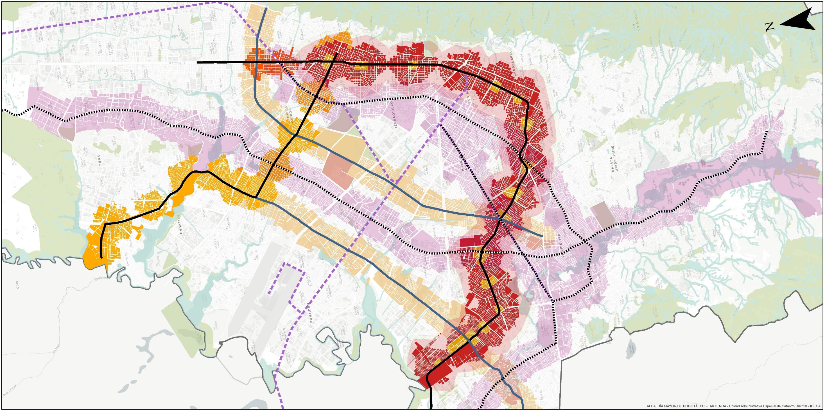
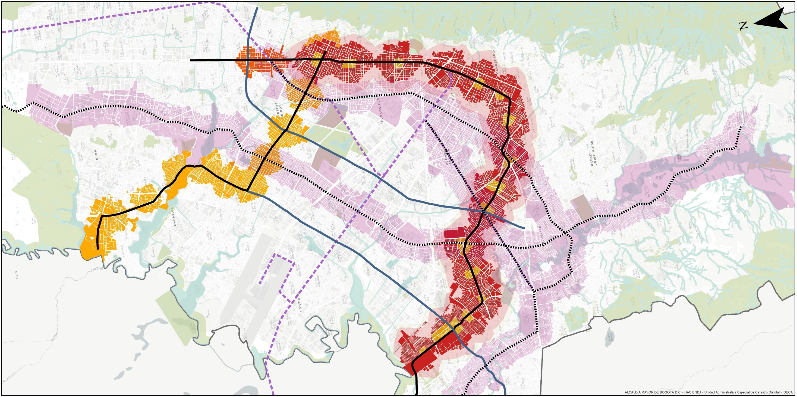
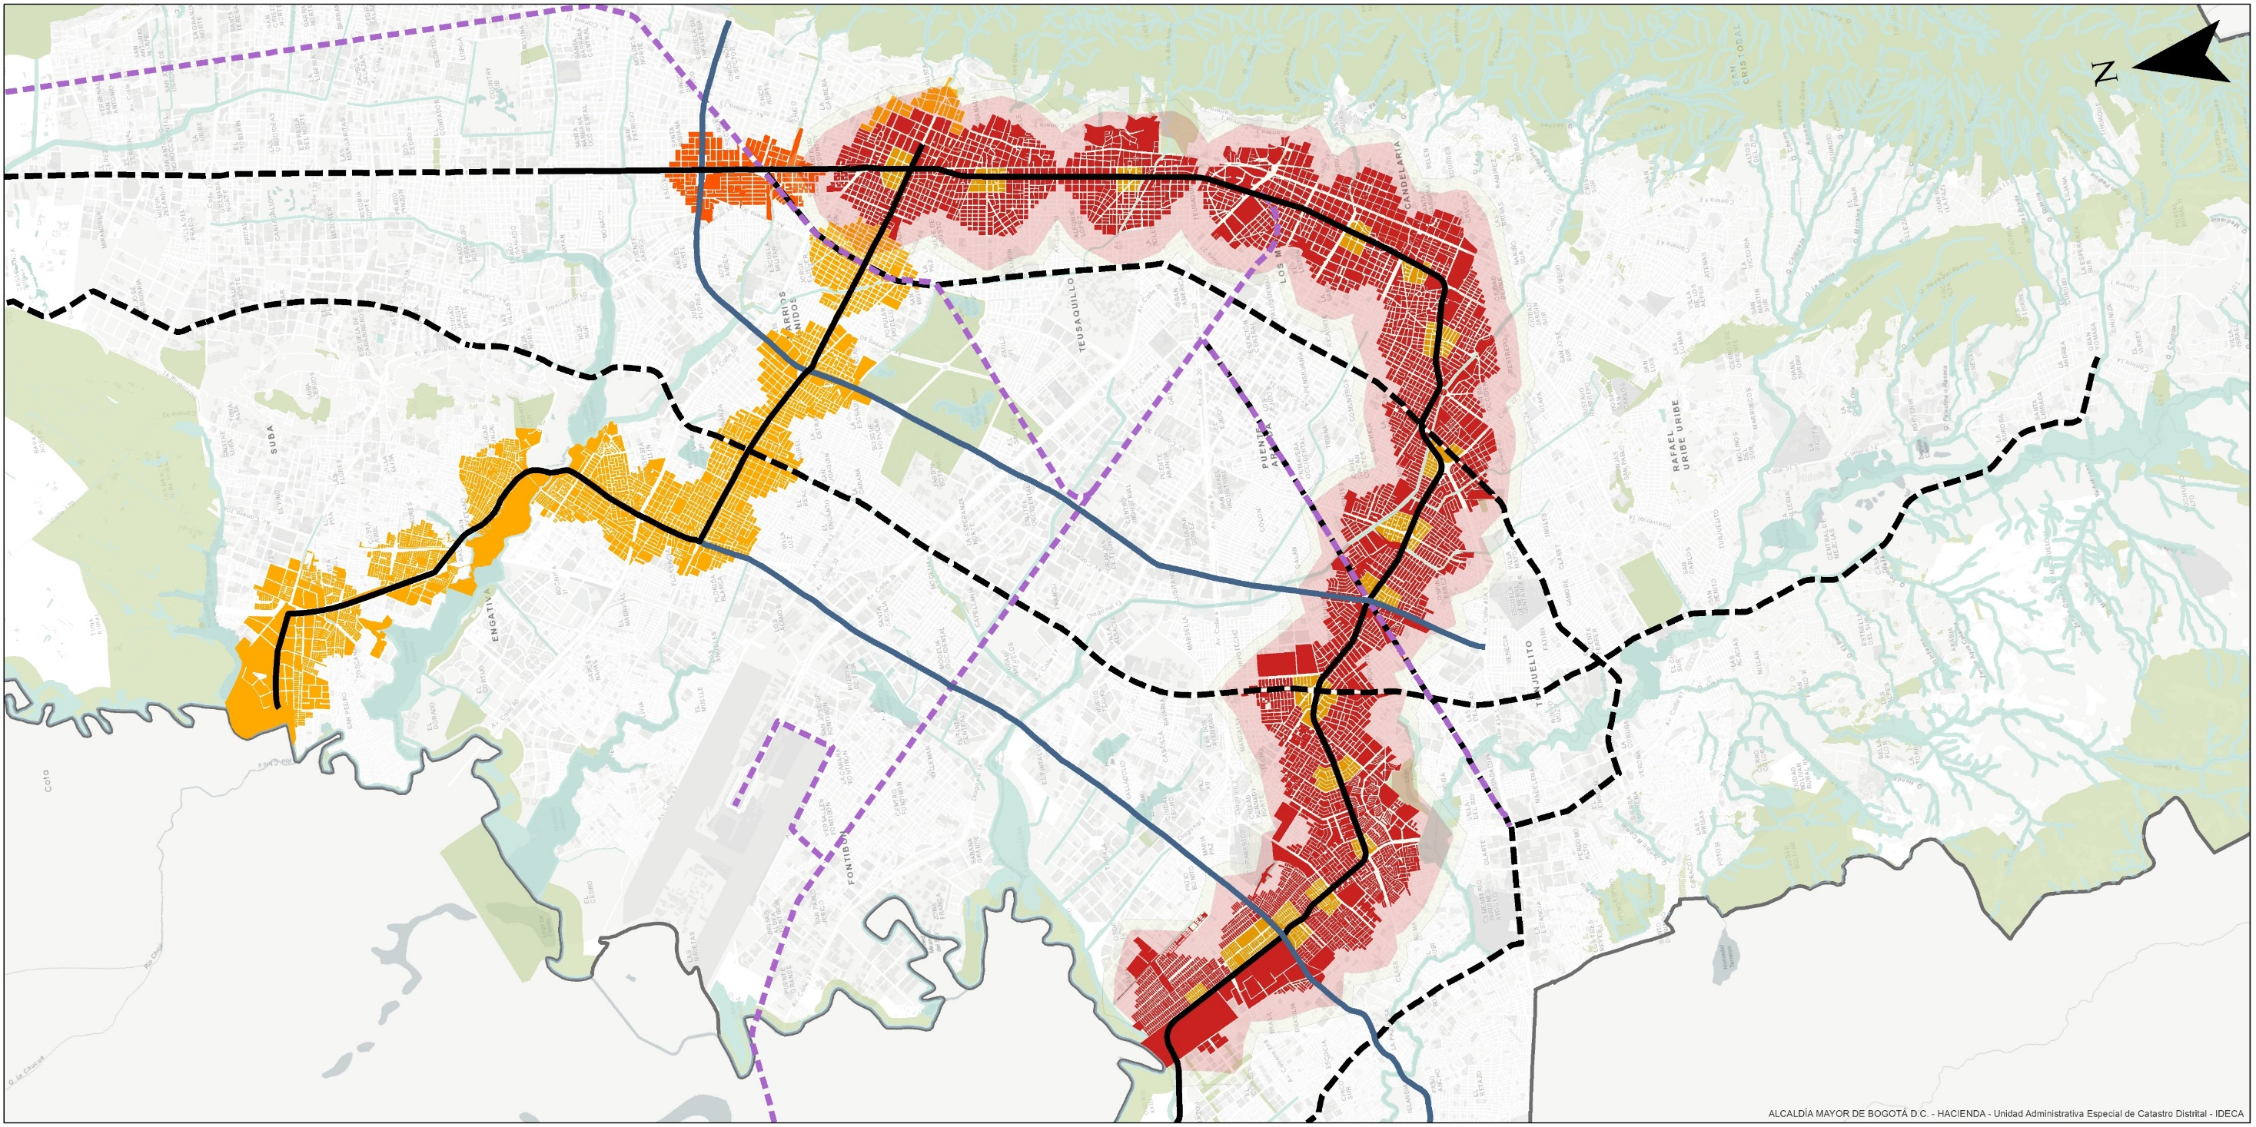
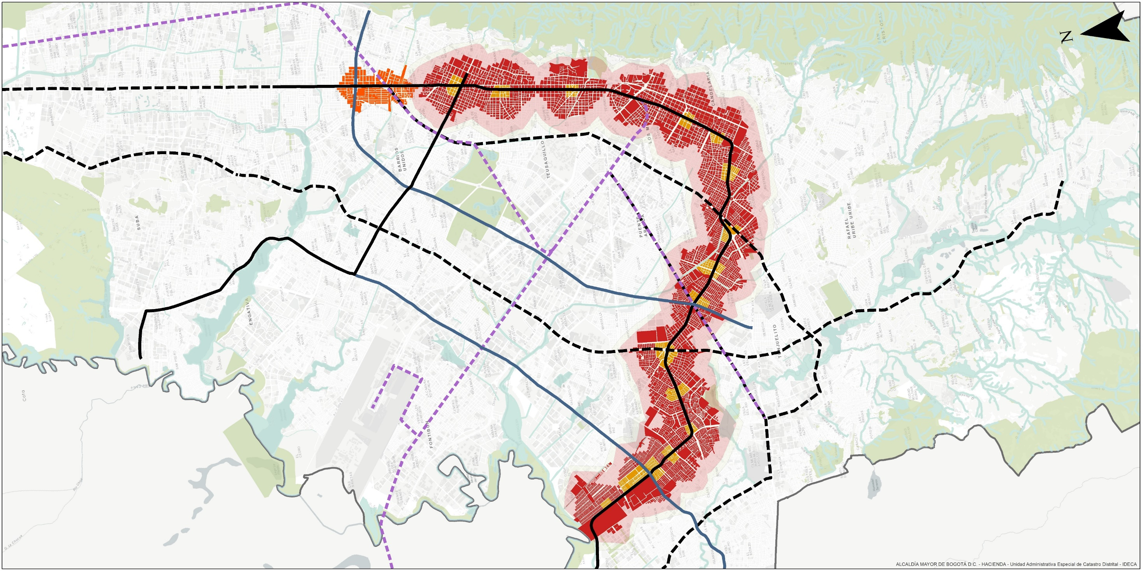
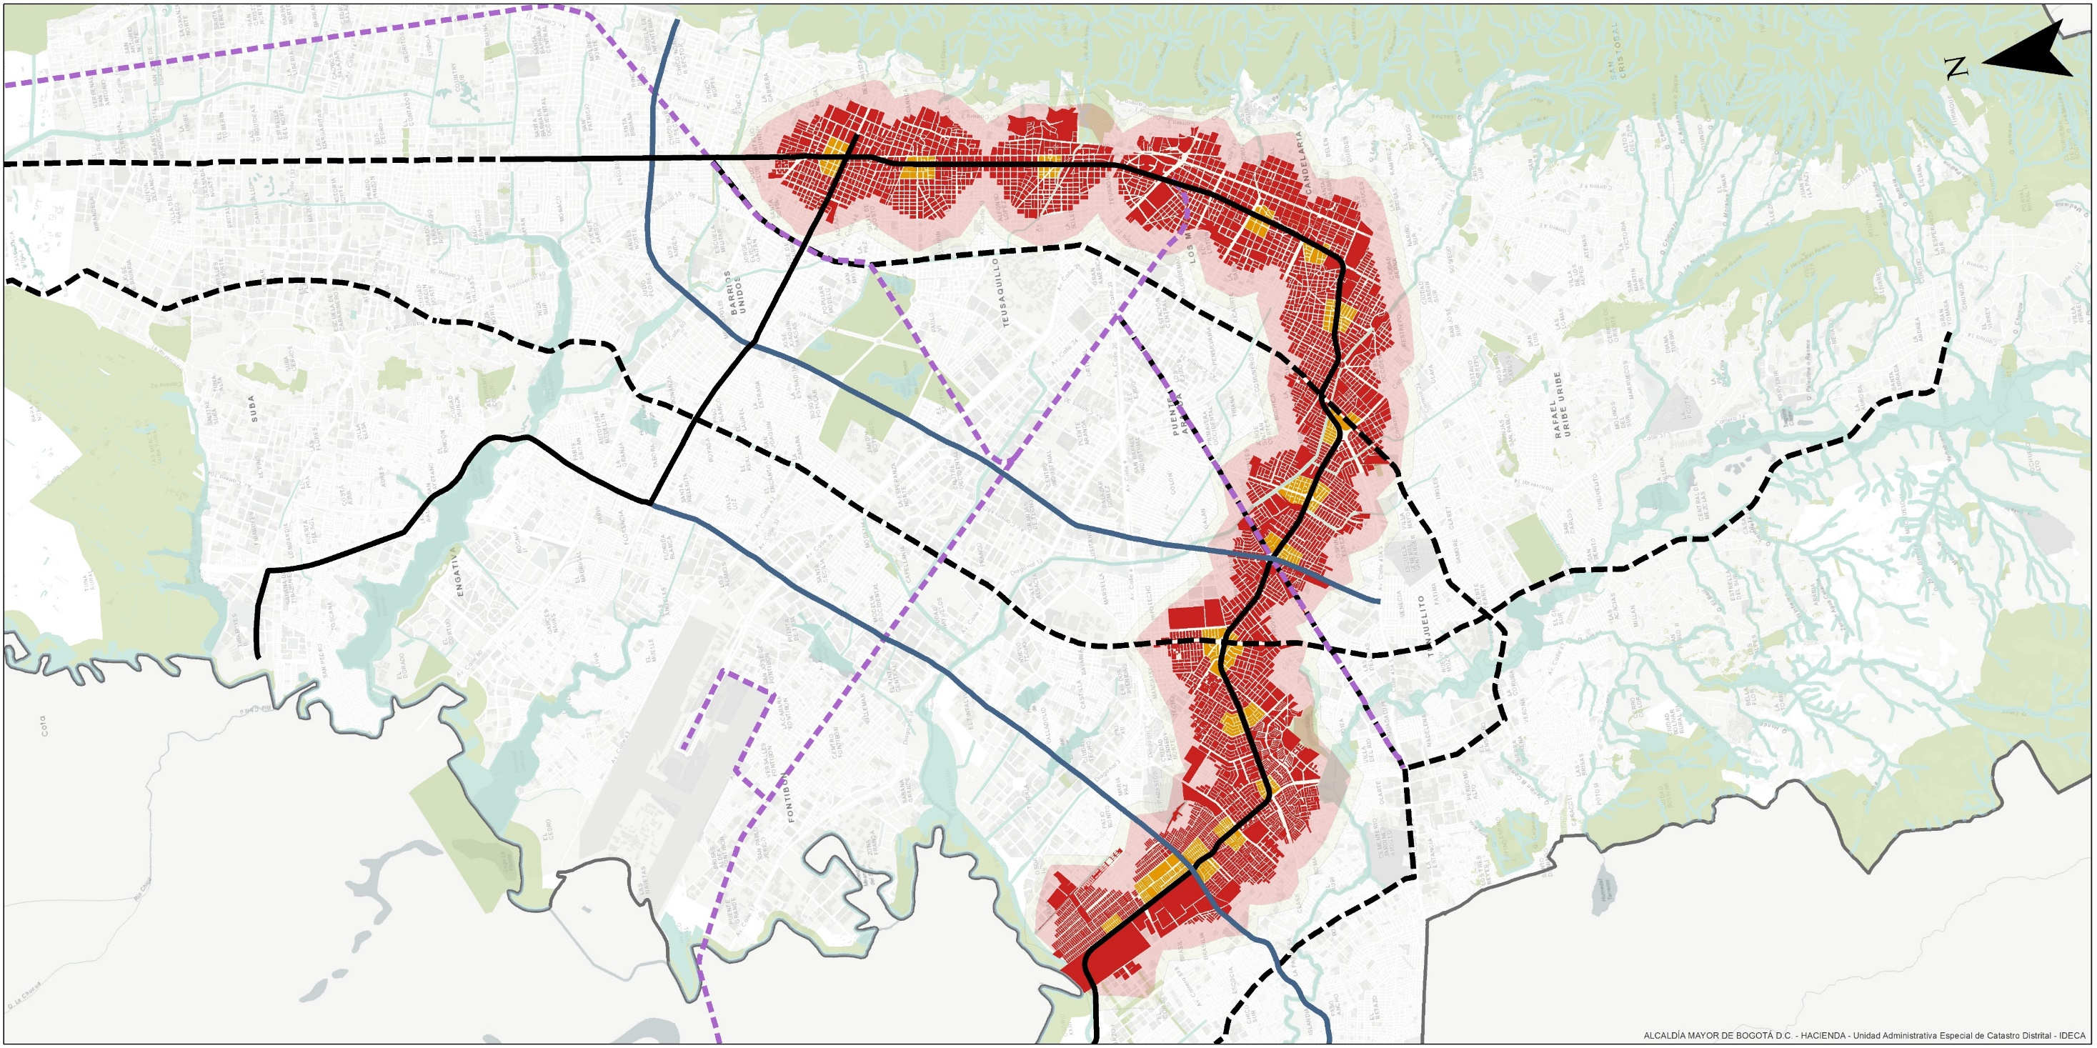
Ámbitos de estudio del Observatorio
Área de influencia OOVS
PLMB Tramo 1
PLMB Extensión a Calle 100
L2MB – Prefactibilidad
LMB – Proyectadas
Corredores BRT
Corredores Metro y férreos
Línea 1 (fases 1 y 2), Línea 2
Troncales alimentadoras del Sistema Metro
Av. Ciudad de Cali, Av. Carrera 68
10 minutos caminata
15 minutos de caminata
Observatorio de Ocupación y Valor del Suelo | DTS

Slide 10


Resultados
GESTIÓN
PRODUCTO
RESULTADO
Consolidación del equipo
Definición de los indicadores organizacionales y de programa
Análisis de datos estructurados relacionados con las diferentes etapas del ciclo de vida de los corredores de transporte metro.
Identificación de potenciales proyectos urbanos e inmobiliarios donde la EMB podría actuar como operador urbano
ORGANIZACIONALES
RESULTADO
  Ajustes a políticas públicas en las áreas de influencia del Sistema Metro
  Integración en la publicación de los datos generados a las plataformas oficiales
  Publicación de informes
PRODUCTOS Y SERVICIOS
Observatorio de Ocupación y Valor del Suelo | DTS

Slide 11


Fuentes de información
PRIMARIAS
SECUNDARIAS
Recolección y consolidación de información Red de Observatorios Distritales
Información espacial y normativa levantada y administrada por entidades oficiales
Datos abiertos de terceros
  Temáticas ofertadas por plataformas como Foursquare, Properati, Open Street Maps, entre otros
Minería de datos e inteligencia artificial:
  Depuración y homogeneización de la información alfanumérica patrones de comportamiento y percepción de la población en todas las etapas del sistema así como patrones espaciales de ocupación
Sensores de ciudades inteligentes de tráfico
Levantamiento de información cuantitativa y cualitativa en campo para el área de influencia
  Encuestas / censos / información espacial y alfanumérica de ofertas, comportamiento de los usos, nivel desagregado empresarial
Información asociada a sensores de demanda del sistema
  Sensores para la recolección primaria de información OD
  Inteligencia artificial para el comportamiento del patrón de la demanda así como los OD no registrados
i
Observatorio de Ocupación y Valor del Suelo | DTS

Slide 12
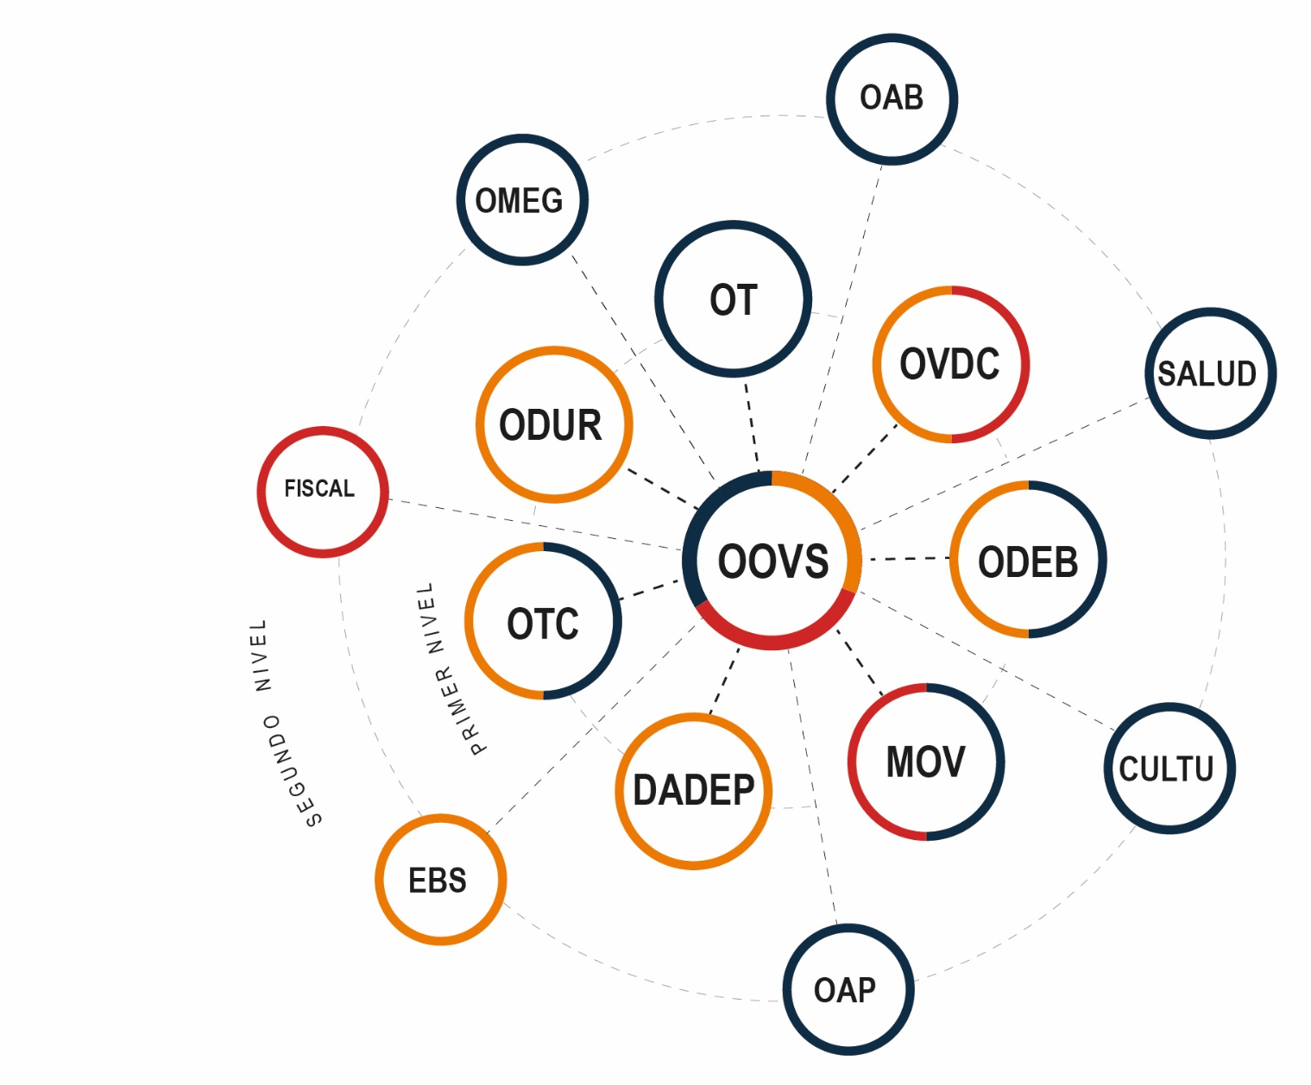

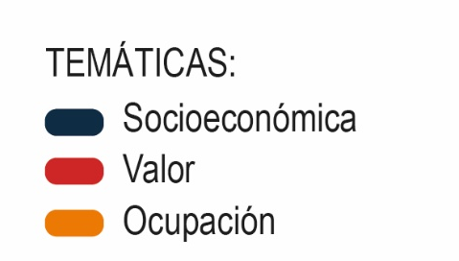
Relacionamiento del OOVS con la Red de Observatorios
AGATA
PRIMER NIVEL:
Observatorio Técnico Catastral (OTC)
Observatorio de Desarrollo Económico Bogotá (ODEB)
Observatorio de dinámicas urbanas y regionales (ODUR)
Observatorio del Espacio Público (DADEP)
Observatorio de movilidad (MOV)
Observatorio de hábitat Bogotá (OVDC)
Observatorio de turismo (OT)
SEGUNDO NIVEL:
Observatorio de equipamiento básico social (EBS)
Observatorio Ambiental de Bogotá (OAB)
Observatorio de culturas (CULTU)
Observatorio fiscal (FISCAL)
Observatorio de mujeres y equidad de género (OMEG)
Observatorio de Asunto políticos (OAP)
Observatorio de Salud (SALUD)
RELACIONAMIENTO TRANSVERSAL CON OTRAS ENTIDADES:
Agencia analítica de datos, Agata Bogotá
OT
5
2
5
Observatorio de Ocupación y Valor del Suelo | DTS

Slide 13
Modelo de difusión
Estrategia de apertura de datos y de la información
OPERACIONES ABIERTAS
CONOCIMIENTO ABIERTO
CONOCIMIENTO TRANSFERIBLE
DATOS ABIERTOS
Estructurado
Colaborativo
Transferible
Identificación y publicación de datos según criterios tradicionales de disponibilidad definidos por la Red y por la EMB en páginas y plataformas oficiales (CONPES 3920 de 2018)
Enfocado en diluir barreras asociadas a la explotación de los datos
Plataformas y mecanismos de difusión de recolección y uso colaborativo de la información abierta basada en incentivos y dirigida con agenda de investigación
Servicios, consultorías y soporte técnico en otros territorios o entidades asociadas a los datos e información generada.
Observatorio de Ocupación y Valor del Suelo | DTS

Slide 14
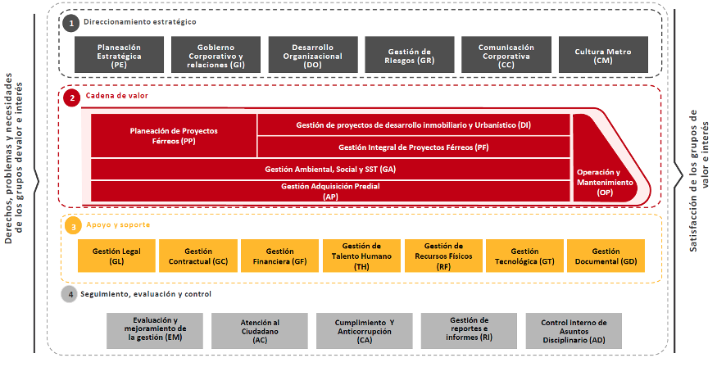
Mapa de procesos EMB
Observatorio de Ocupación y Valor del Suelo | DTS

Slide 15
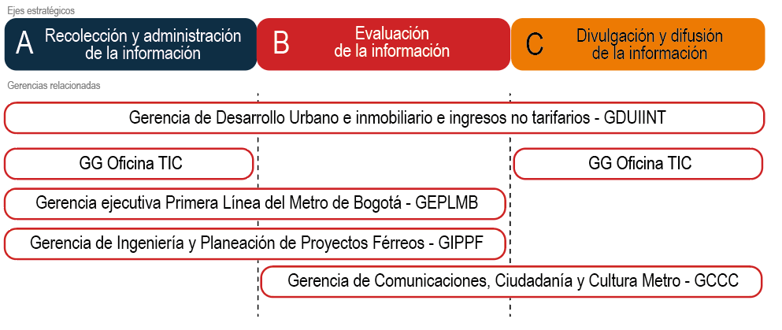
Vinculación del OOVS al plan de acción institucional EMB
Observatorio de Ocupación y Valor del Suelo | DTS

Slide 16
Fases para el OOVS
FORMULACIÓN
ESTRUCTURACIÓN
IMPLEMENTACIÓN
2021
2022
Definición de lineamientos.
Articulación interinstitucional con SDM y SDP (Red de Observatorios)
Documento Técnico de Soporte y Exposición de Motivos
Aprobación del DTS por Comité Sectorial y expedición por parte del Secretario de movilidad de la Resolución de creación
Elaboración de plan de trabajo para la estructuración e implementación del OOVS
Inventario y recolección de datos e información disponible
Definición de indicadores, índices y principales variables de salida
Definición de la estrategia empírica para variables iniciales identificadas
Identificación de posible plataformas necesarias y su construcción beta
Diseño modelo de difusión
Inicio de agenda de medición e investigación de impactos en etapa ex ante
Acuerdos y relacionamiento con entidades relacionadas así como a nivel interno
Definición de la periodicidad de publicación de los informes
Observatorio de Ocupación y Valor del Suelo | DTS

Slide 17
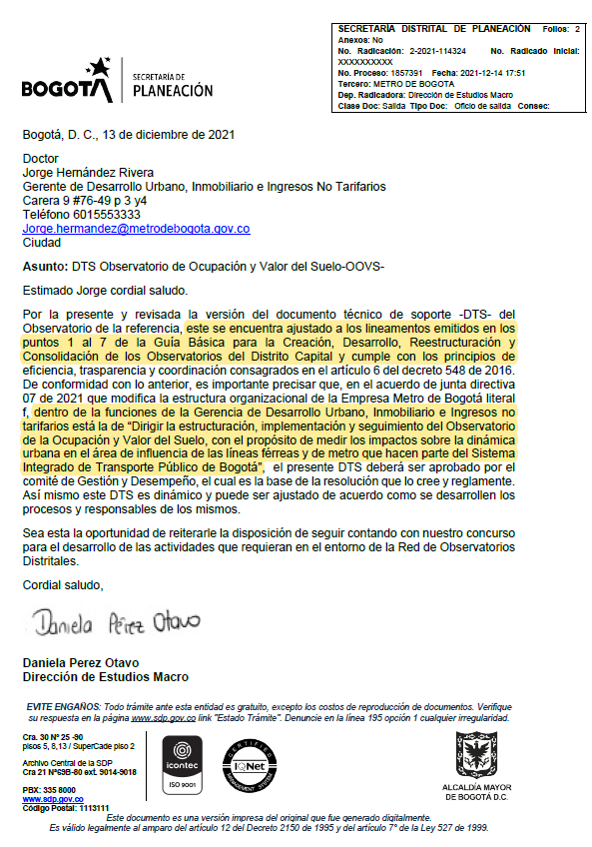
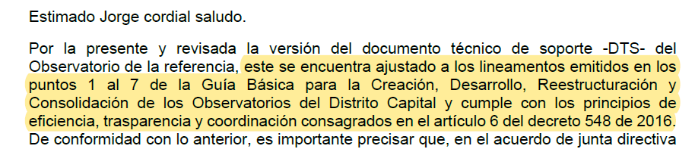
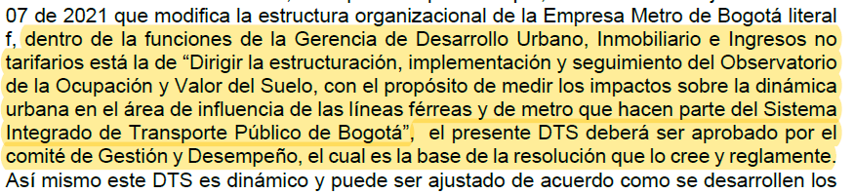
Concepto sobre el DTS del OOVS por parte de SDP
Observatorio de Ocupación y Valor del Suelo | DTS

Slide 18
Aprobación por parte del Comité de Gestión y Desempeño del DTS
¿Los miembros de Comité Sectorial aprueban el documento técnico que soporta la creación del observatorio de ocupación y valor del suelo y recomiendan seguir con las próximas fases?
Observatorio de Ocupación y Valor del Suelo | DTS

Slide 19


